Slide 1
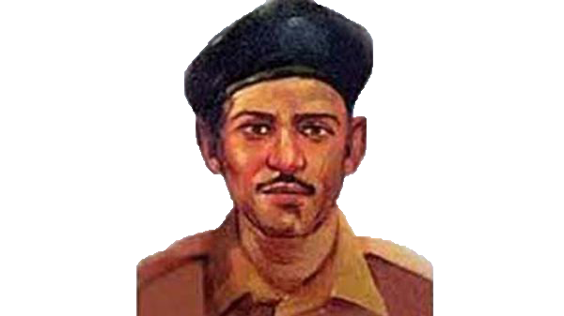

Slide 3
পরিচিতি

Slide 4
পাঠ শেষে শিক্ষার্থীরা যা শিখবে-
২.৩.১ গল্প শুনে মূল বিষয় বুঝতে পারবে।
২.৪.১ গল্পের মূল বিষয় বলতে পারবে।
২.৪.১ গল্প কথা পড়তে পারবে।
১.৫.১ পাঠে ব্যবহৃত শব্দ দিয়ে নতুন বাক্য লিখতে পারবে।
২.৩.১ পাঠ সংশ্লিষ্ট প্রশ্নের ঊত্তর লিখতে পারবে।

Slide 5
এসো আমরা একটি ভিডিও দেখি
আমাদের আজকের পাঠ
বীরের রক্তে স্বাধীন এ দেশ
ভিডিও টিতে কি দেখলে?
কারা যুদ্ধ করছে?
বীর মুক্তিযোদ্ধারা।
যুদ্ধ হচ্ছে।

Slide 6
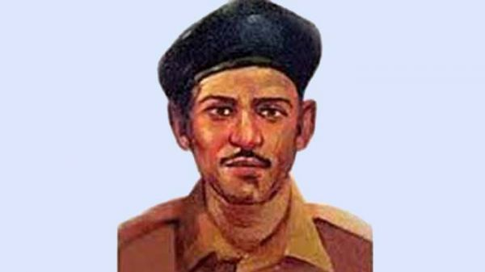
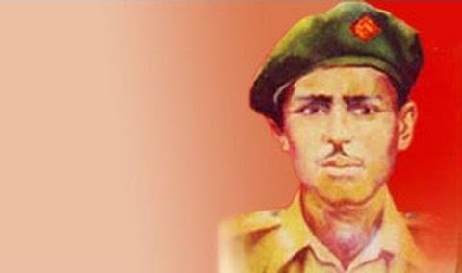
কিশোর বয়সে হঠাৎ তাঁর বাবা-মা মারা গেলেন। বদলে গেল তাঁর জীবন। যোগ দিলেন ইপিআর-এ অর্থাৎ ইস্ট পাকিস্তান রাইফেলস-এ।
দুরন্ত এক কিশোর। নাম নুর মোহাম্মদ শেখ। বাবা মায়ের একমাত্র সন্তান। নাটক,থিয়েটার আর গানের প্রতি তাঁর প্রবল অনুরাগ।

Slide 7
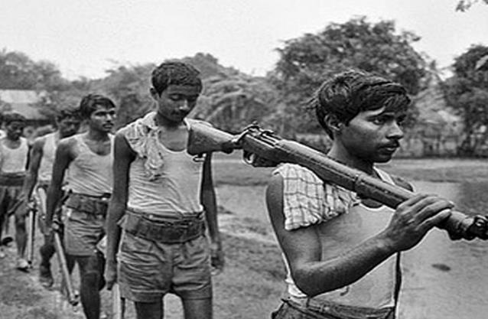
সময়টা ১৯৭১ সালের ৫ই সেপ্টেম্বর। যশোহরের পাকিস্তানি ছুটিপুর ক্যাম্প। একটু দুরে গোয়ালহাটি গ্রামে টহল দিচ্ছিলেন পাঁচ মুক্তিযোদ্ধা। এঁদেরই নেতৃত্বে ছিলেন ল্যান্স নায়ক নূর মোহাম্মদ শেখ।

Slide 8
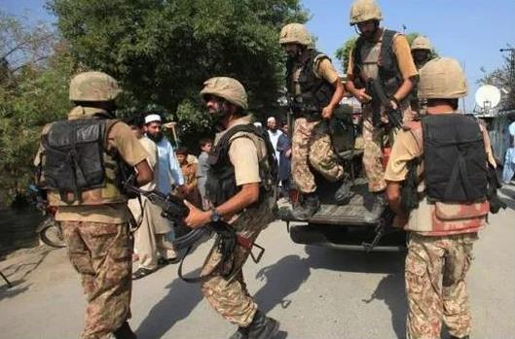
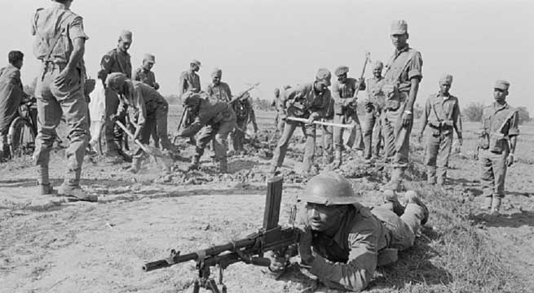
পাকিস্তানি সেনারা টের পেয়ে যায় মুক্তিযোদ্ধাদের অবস্থান। রাজাকারদের সহায়তায় তিন দিক থেকে পাকিস্তানি সেনারা তাঁদের ঘিরে ফেলে।

Slide 9
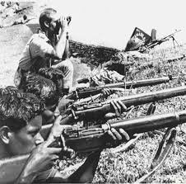
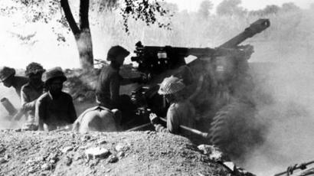
কৌশল হিসাবে বার বার নিজের অবস্থান পরিবর্তন করতে লাগলেন। উদ্দেশ্য একজন নন, অনেক মুক্তিযোদ্ধা যুদ্ধ করছেন, এ রকম ধারণা দেওয়া। সংখ্যায় কম বলে সহযোদ্ধাদের নির্দেশ দিলেন পিছিয়ে গিয়ে অবস্থান নিতে।
কিন্তু মুক্তিযোদ্ধারা দমবার পাত্র নন। এই দলেই ছিলেন অসীম সাহসী মুক্তিযোদ্ধা
নান্নু মিয়া। কিন্তু প্রতিপক্ষের একটা গুলি হঠাৎ এসে লাগে তাঁর গায়ে। নুর মোহাম্মদ তাঁকে এক হাতে কাঁধে তুলে নিয়ে অন্য হাতে গুলি চালাতে লাগলেন।

Slide 10
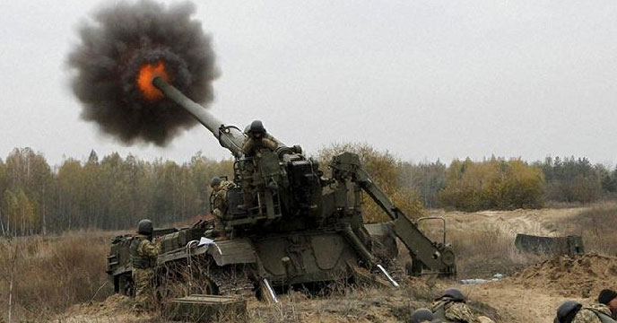
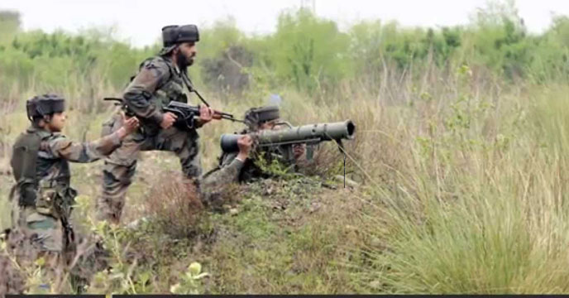
কিন্তু হঠাৎ মর্টারের একটা গোল এসে লাগল তাঁর পায়ে। গোলার আঘাতে চূর্ণ-বিচূর্ণ হয়ে গেল তাঁর পা। তিনি বুঝতে পারলেন মৃত্যু আসন্ন। যতক্ষন সম্ভব গুলি চালাতে চালাতে তিনি শহীদ হলেন।
নিজের জীবনকে তুচ্ছ করে নূর মোহাম্মদ শেখ এভাবেই রক্ষা করেছিলেন মুক্তিযোদ্ধাদের জীবন। সাহসী এই বীরশ্রেষ্ঠ মুক্তিযোদ্ধার জন্ম ১৯৩৬ সালের ২৬শে ফেব্রুয়ারি নড়াইলের মহিষখোলা গ্রামে।

Slide 11
যুক্ত বর্ণ ভেঙ্গে বাক্য তৈরি-
দুরন্ত= ন্ত = ন+ত, সে ছিল দুরন্ত এক কিশোর।
মোহাম্মাদ= ম্ম = ম+ম, তাঁর নাম নূর মোহাম্মদ।
পাকিস্তান= স্ত = স+ত, পাকিস্তান বাহিনী ছিল হানাদার।
ক্যাম্প= ম্প = ম+প, ছুটিপুর ছিল পাকিস্তানিদের ক্যাম্প।
মুক্তিযোদ্ধা= দ্ধ= দ+ধ, মুক্তিযোদ্ধারা ছিল অসীম সাহসী।
শত্রু= ত্র = ত+ র-ফলা, শত্রুকে বিশ্বাস করতে নেই।

Slide 12
দুরন্ত এক কিশোর। নাম নুর মোহাম্মদ শেখ। বাবা মায়ের একমাত্র সন্তান। নাটক,থিয়েটার আর গানের প্রতি তাঁর প্রবল অনুরাগ। কিশোর বয়সে হঠাৎ করে তাঁর বাবা-মা মারা গেলেন। বদলে গেল তাঁর জীবন। যোগ দিলেন ইপিআর-এ অর্থাৎ ইস্ট পাকিস্তান রাইফেলস-এ। সময়টা ১৯৭১ সালের ৫ই সেপ্টেম্বর। যশোরের পাকিস্তানি ছুটিপুর ক্যাম্প। একটু দুরে গোয়ালহাটি গ্রামে টহল দিচ্ছিলেন পাঁচ মুক্তিযোদ্ধা। এঁদেরই নেতৃত্বে ছিলেন ল্যান্স নায়ক নূর মোহাম্মদ শেখ। পাকিস্তানি সেনারা টের পেয়ে যায় মুক্তিযোদ্ধাদের অবস্থান। রাজাকারদের সহায়তায় তিন দিক থেকে পাকিস্তানি সেনারা তাঁদের ঘিরে ফেলে। কিন্তু মুক্তিযোদ্ধারা দমবার পাত্র নন। এই দলেই ছিলেন অসীম সাহসী মুক্তিযোদ্ধা নান্নু মিয়া। কিন্তু প্রতিপক্ষের একটা গুলি হঠাৎ এসে লাগে তাঁর গায়ে। নুর মোহাম্মদ তাঁকে এক হাত দিয়ে কাঁধে তুলে নিলেন আর অন্য হাত দিয়ে গুলি চালাতে থাকলেন। কৌশল হিসাবে বার বার নিজের অবস্থান পরিবর্তন করতে থাকলেন তিনি। উদ্দেশ্য একজন নন, অনেক মুক্তিযোদ্ধা যুদ্ধ করছেন, শত্রুদের এ রকম একটা ধারণা দেওয়া। সংখ্যায় কম বলে সহযোদ্ধাদের নির্দেশ দিলেন পিছিয়ে গিয়ে অবস্থান নিতে। কিন্তু হঠাৎ মর্টারের একটা গোলা এসে লাগল তাঁর পায়ে। গোলার আঘাতে চূর্ণ-বিচূর্ণ হয়ে গেল তাঁর পা। তিনি বুঝতে পারলেন তাঁর মৃত্যু আসন্ন। যতক্ষন সম্ভব গুলি চালাতে চালাতে তিনি শহীদ হলেন।নিজের জীবনকে তুচ্ছ করে নূর মোহাম্মদ শেখ এভাবেই রক্ষা করেছিলেন মুক্তিযোদ্ধাদের জীবন। সাহসী এই বীরশ্রেষ্ঠ মুক্তিযোদ্ধার জন্ম ১৯৩৬ সালের ২৬শে ফেব্রুয়ারি নড়াইলের মহিষখোলা গ্রামে।
শিক্ষকের আদর্শ পাঠ

Slide 13
শিক্ষার্থীদের নিরব পাঠ
পাঠ্য বইয়ের ২৬ নং পৃষ্ঠা মনোযোগ সহকারে নিরবে পড়-

Slide 14
শব্দার্থ
প্রবল=
খুব বেশী।
ক্যাম্প=
সেনাদের থাকার জায়গা।
সেনা=
সৈন্য।
দমবার=
আগ্রহ হারাবার।
অসীম=
সীমা নাই যার।
তুচ্ছ=
মূল্যহীন

Slide 15
একক কাজ
নূর মোহাম্মদ শেখ সম্পর্কে পাঁচটি বাক্য লিখ-

Slide 16
দলীয় কাজ
‘ক’ দলঃ- কাদের সহায়তায় পাকিস্তানি বাহিনী মুক্তিযোদ্ধাদের ঘিরে ফেলে? তাদের অপকর্মগুলি ব্যাখ্যা কর।
‘খ’ দলঃ- নূর মোহাম্মদ শেখ আক্রমনের সময় কি কৌশল অবলম্বন করলেন এবং কেন? ব্যাখ্যা কর।
‘গ’ দলঃ- কিভাবে নূর মোহাম্মদ শেখ অন্য মুক্তিযোদ্ধাদের জীবন রক্ষা করেছিলেন?

Slide 17
মূল্যায়ন
এবার মিলিয়ে দেখি
সঠিক শব্দ বসিয়ে শূন্যস্থান পূরন কর-
১। নূর মোহাম্মদ শেখ যোগ দিলেন……….এ।
বিডিআর
বিএসএফ
ইপিআর
পুলিশ
২। সময়টা ছিল ……….. সালের ৫ই সেপ্টেম্বর।
১৯৭৫
১৯৭২
১৯৭০
১৯৭১
৩। গ্রামে টহল দিচ্ছিলেন……….জন মুক্তিযোদ্ধা।
১০
৬
৫
৪
৪। যশোরের পাকিস্তানি…….ক্যাম্প।
মীরপুর
ছুটিপুর
দূর্গাপুর
মেহেরপুর

Slide 18
মূল্যায়ন
নিচের প্রশ্নগুলির উত্তর লিখ-
১। দূরন্ত কিশোরের নাম কি ছিল?
২। নূর মোহাম্মদের কিসের প্রতি প্রবল অনুরাগ ছিল?
৩। তিনি কোন বাহিনীতে যোগ দিলেন?
৪। পাকিস্তানি সেনারা কয়দিক থেকে মুক্তিযোদ্ধাদের ঘিরে ফেলে?
৫। কখন নূর মোহাম্মদের বাবা-মা মারা যায়?
৬। নূর মোহাম্মাদ শেখের জন্ম কত সালে এবং কোথায়?

Slide 19
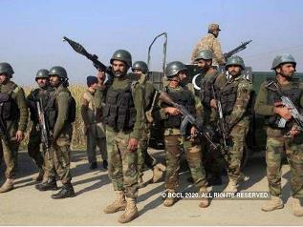
বাড়ীর কাজ
৭১ এর দিনগুলি সম্পর্কে ৫টি বাক্য লিখে আনবে।

